Slide 1
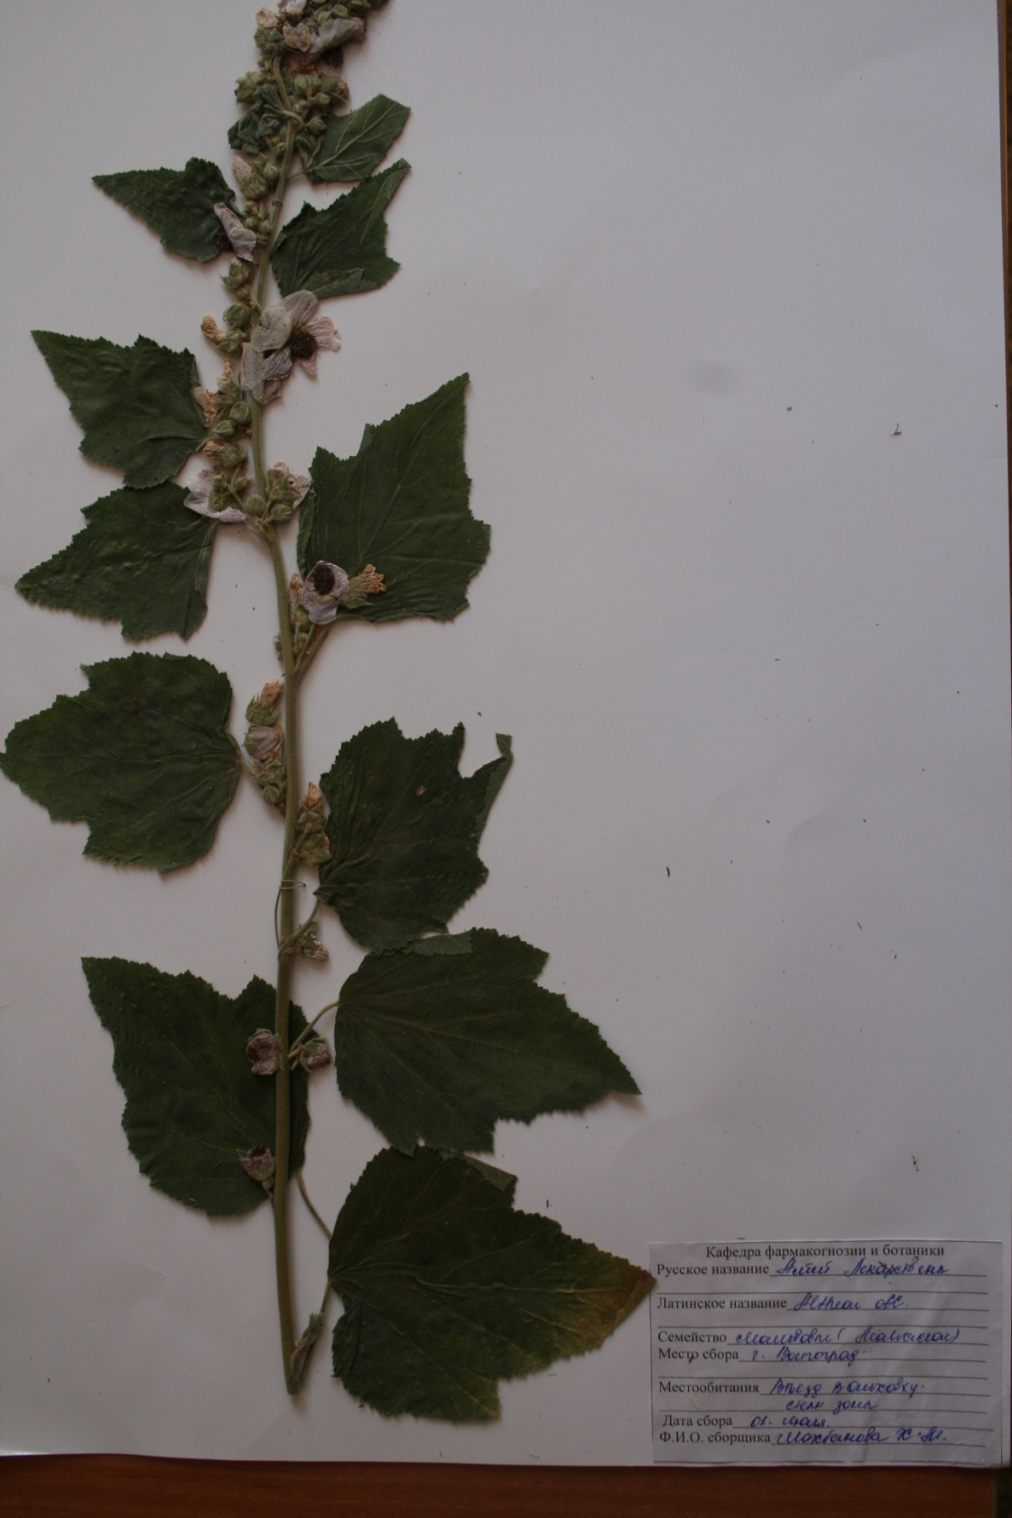
Алтей лекарственный –
Althaea officinalis
Семейство Мальвовые – Malvaceae

Slide 2
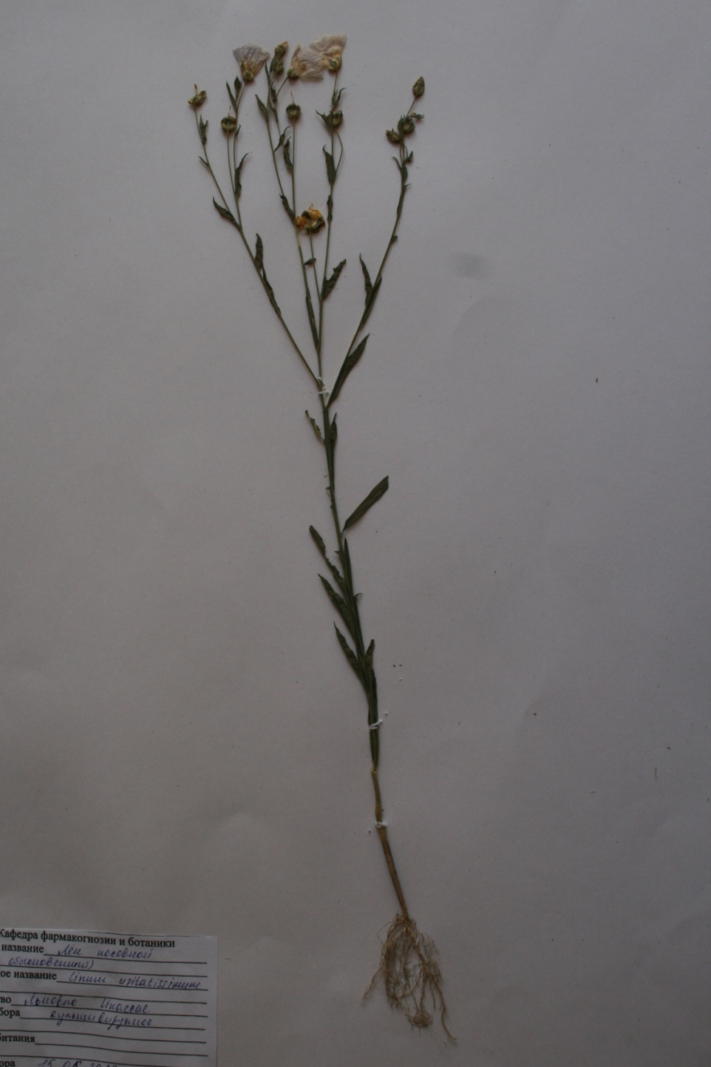
Лен обыкновенный – Linum usitatissimum L.
Семейство Льновые – Linacea

Slide 3
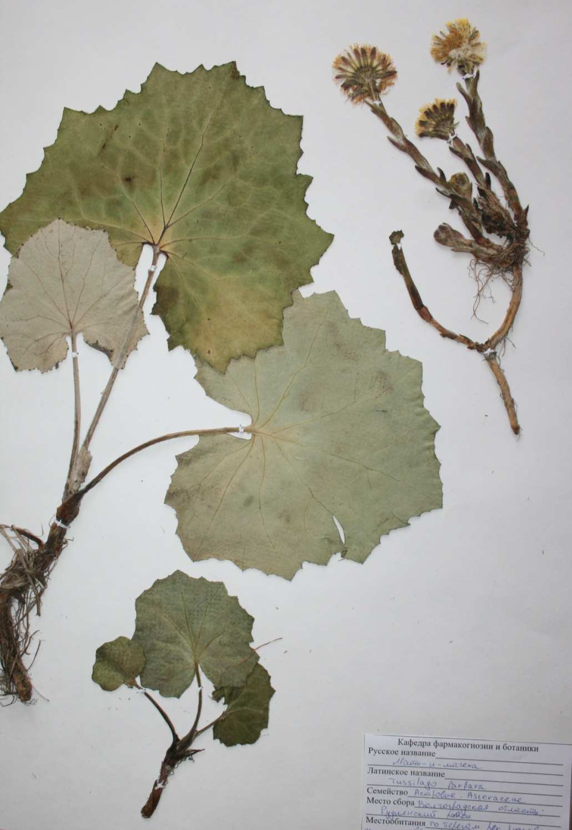
Мать-и-мачеха обыкновенная – Tussilago farfara L.
Семейство Астровые – Asteraceae

Slide 4
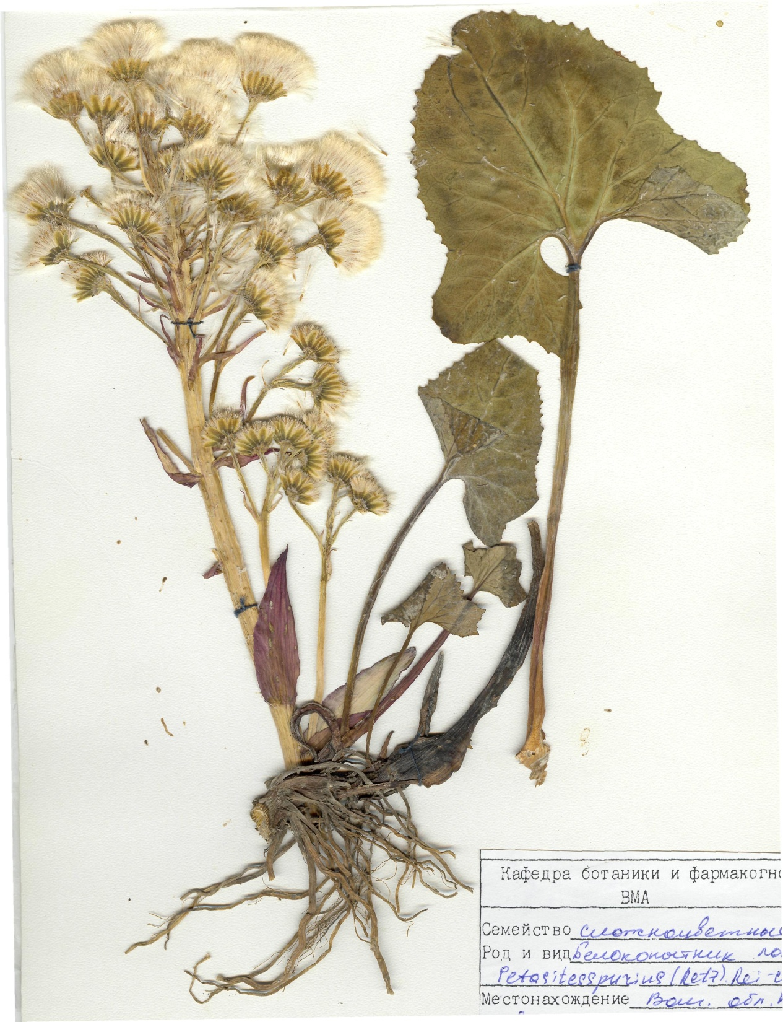
Белокопытник ложный -
Petasites spurius
Семейство Астровые – Asteraceae

Slide 5
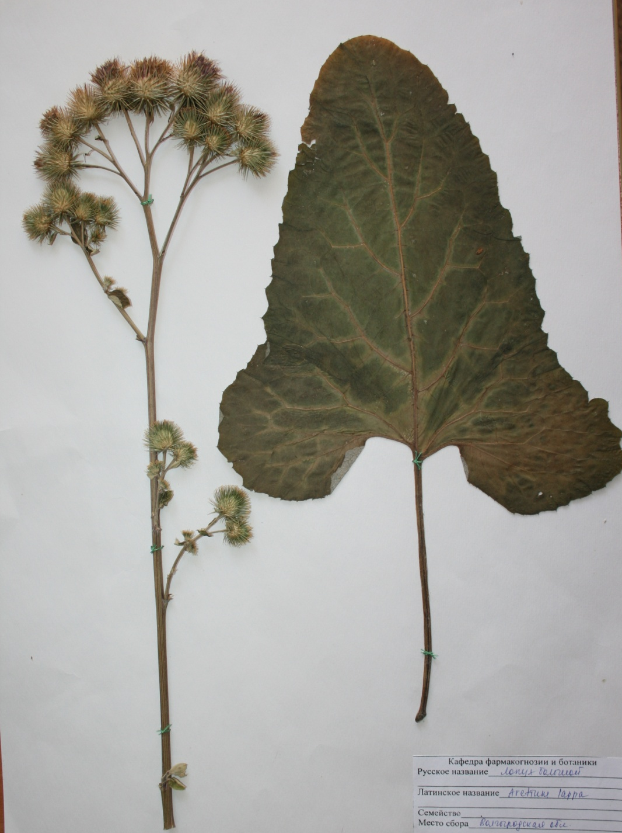
Лопух большой - Arctium lappa L.
Семейство Астровые – Asteraceae

Slide 6
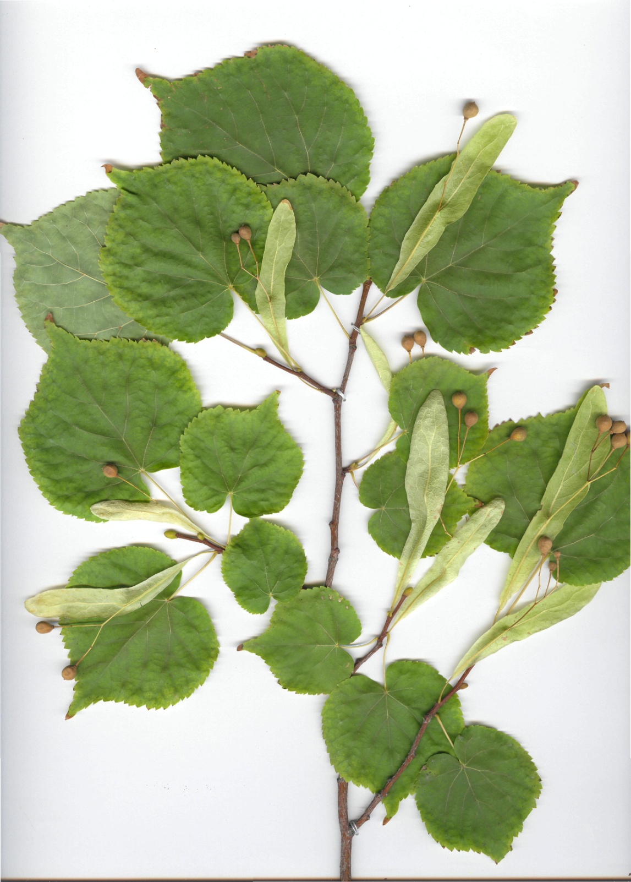
Липа сердцевидная – Tilia cordata Mill.
Семейство Липовые – Tiliaceae

Slide 7
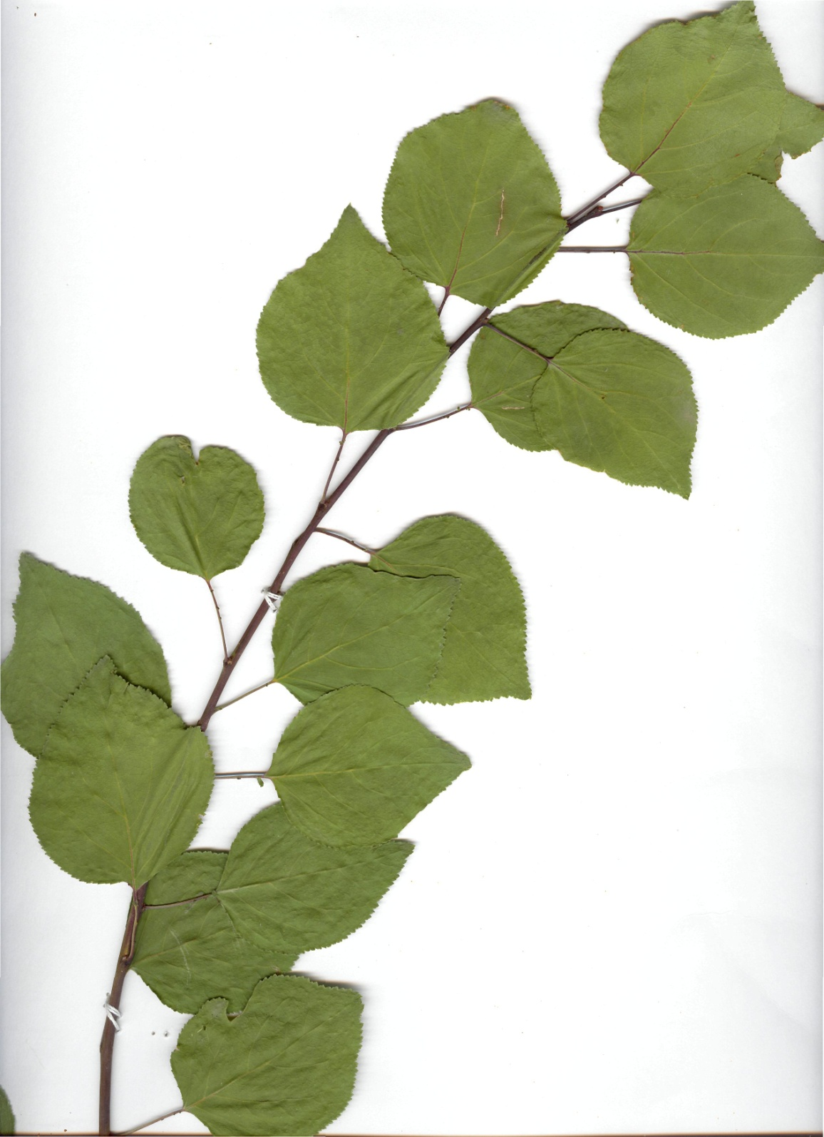
Абрикос
обыкновенный -
Armeniaca vulgaris Lam.
Семейство
Розоцветные - Rosacea

Slide 8
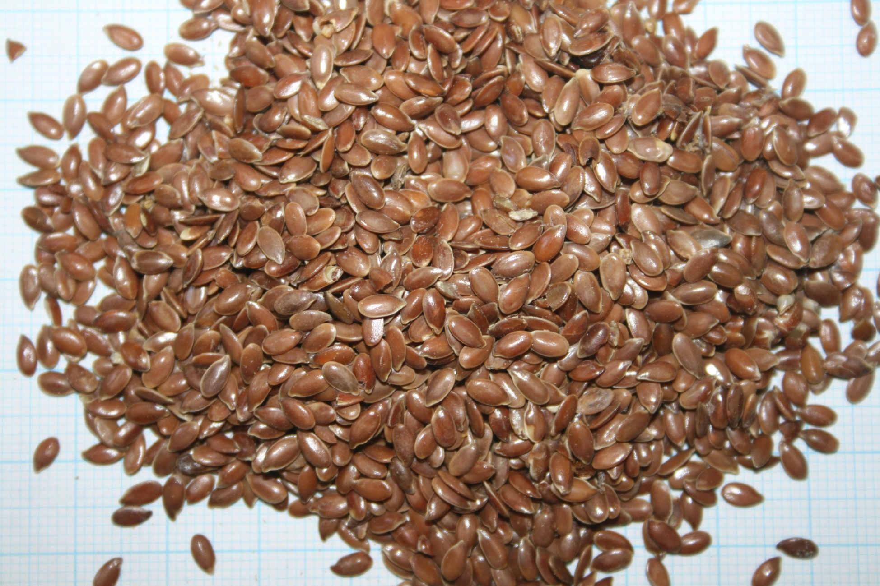
Льна посевного семена –
Lini usitatissimi semina

Slide 9
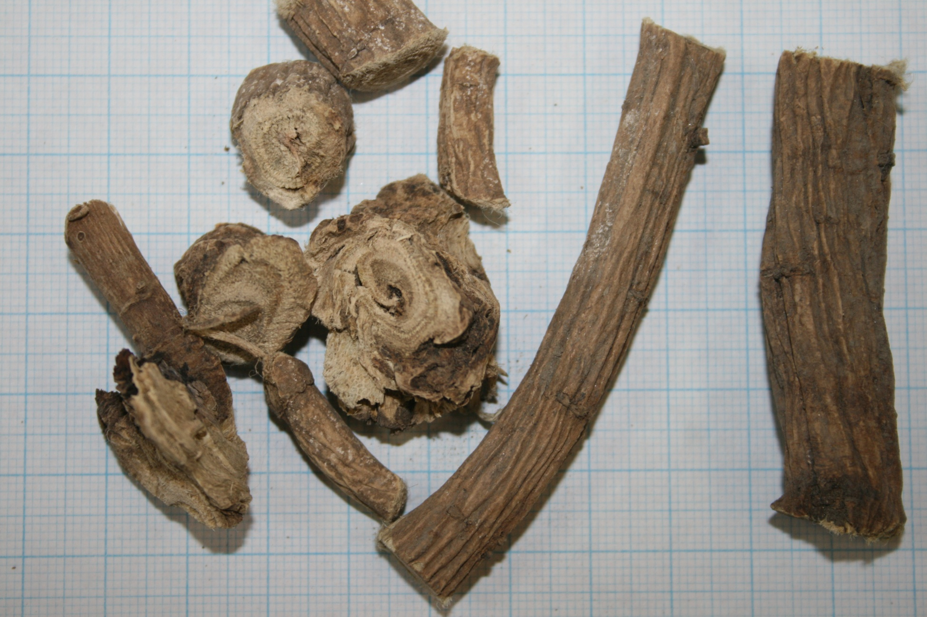
Алтея корни –Althaeae radices

Slide 10
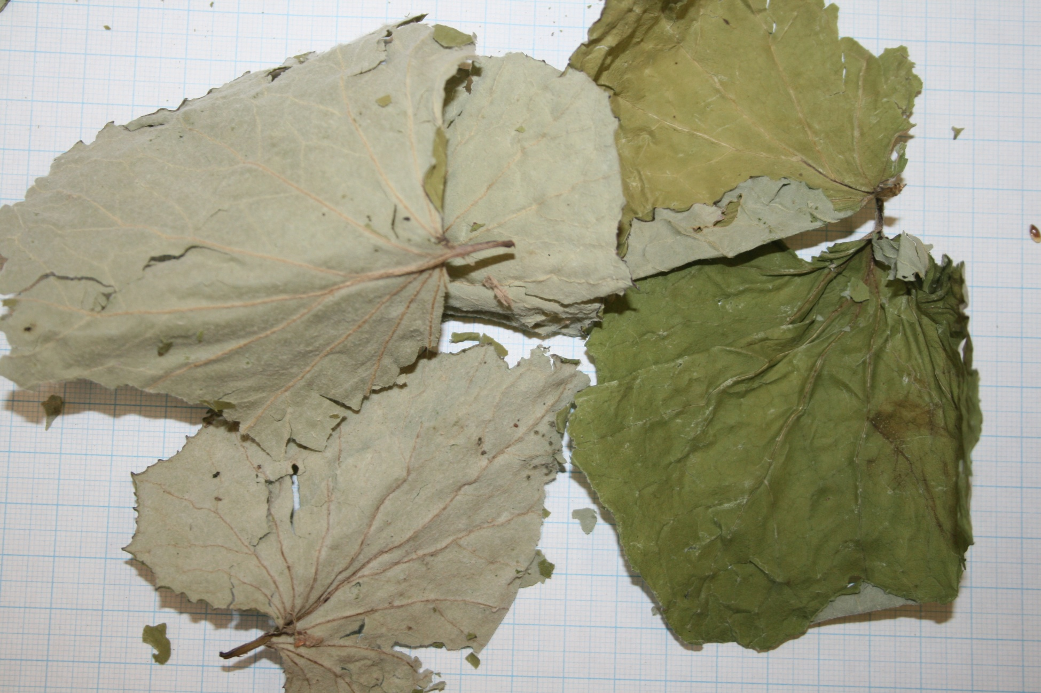
Мать-и-мачехи обыкновенной листья –
Tussilaginis farfarae folia

Slide 11
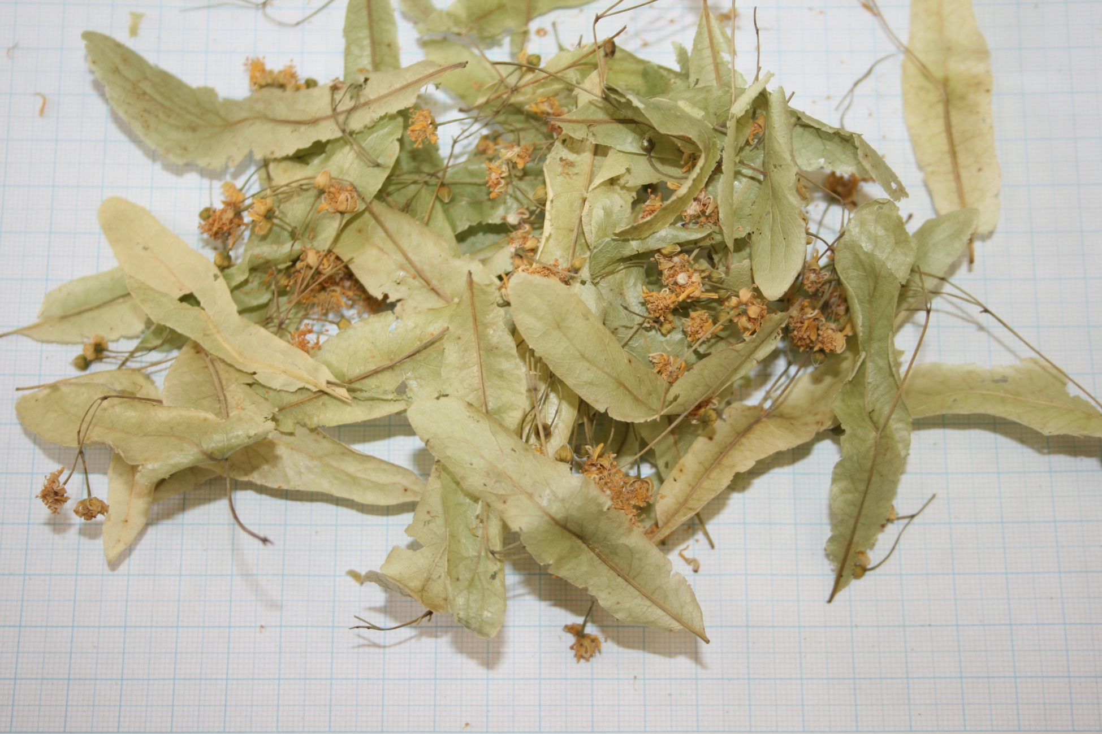
Липы цветки - Tiliae flores

Slide 12
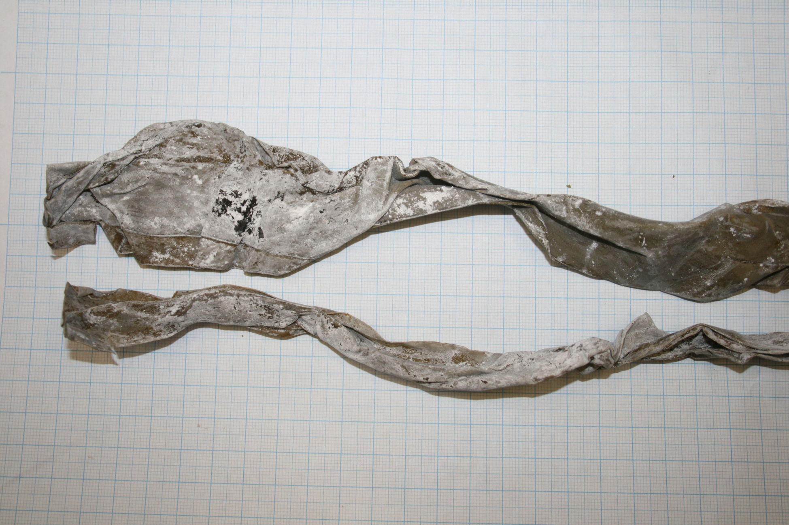
Ламинарии слоевища -Laminariae thalli

